Slide 1



INTEGRANTES
LOGICA DIFUSA
Arredondo Gonzalez Jesus Antonio.

Slide 2

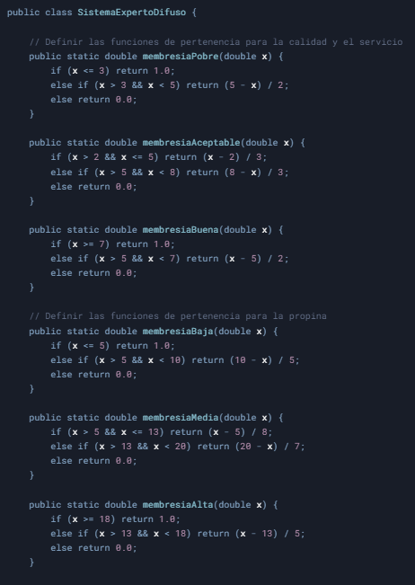
Se definen funciones para calcular el grado de pertenencia de las entradas a los conjuntos difusos (pobre, aceptable, buena para calidad y servicio; baja, media, alta para la propina).

Slide 3
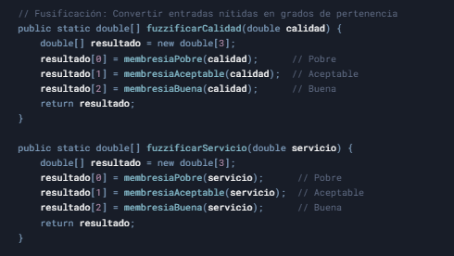
Las entradas (calidad = 6.5, servicio = 9.8) se convierten en grados de pertenencia usando las funciones de membresía.

Slide 4
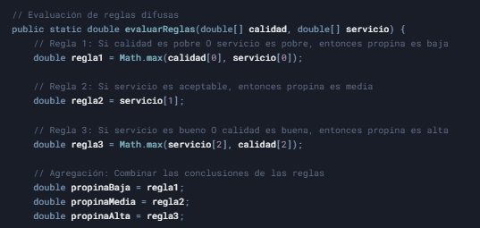
Se aplican reglas difusas para determinar la salida difusa. Por ejemplo:
Si la calidad es pobre o el servicio es pobre, entonces la propina es baja.
Si el servicio es aceptable, entonces la propina es media.
Si el servicio es bueno o la calidad es buena, entonces la propina es alta.
Las conclusiones de las reglas se combinan para formar una salida difusa.

Slide 5
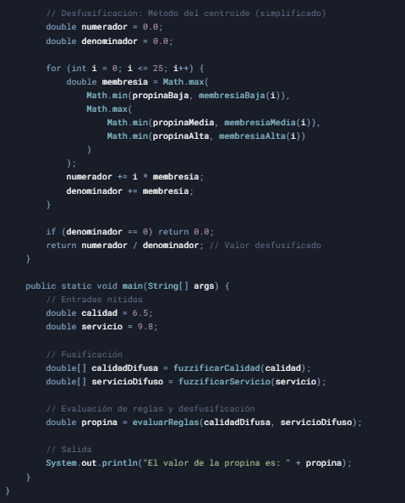
Se utiliza el método del centroide (simplificado) para convertir la salida difusa en un valor nítido.
El método del centroide es una técnica común utilizada en la desfusificación para convertir una salida difusa (un conjunto difuso) en un valor nítido (un número concreto). Este método calcula el "centro de gravedad" o el punto de equilibrio de la función de pertenencia resultante, que representa la salida difusa.

Slide 6
Gracias por su atencion

